Slide 1
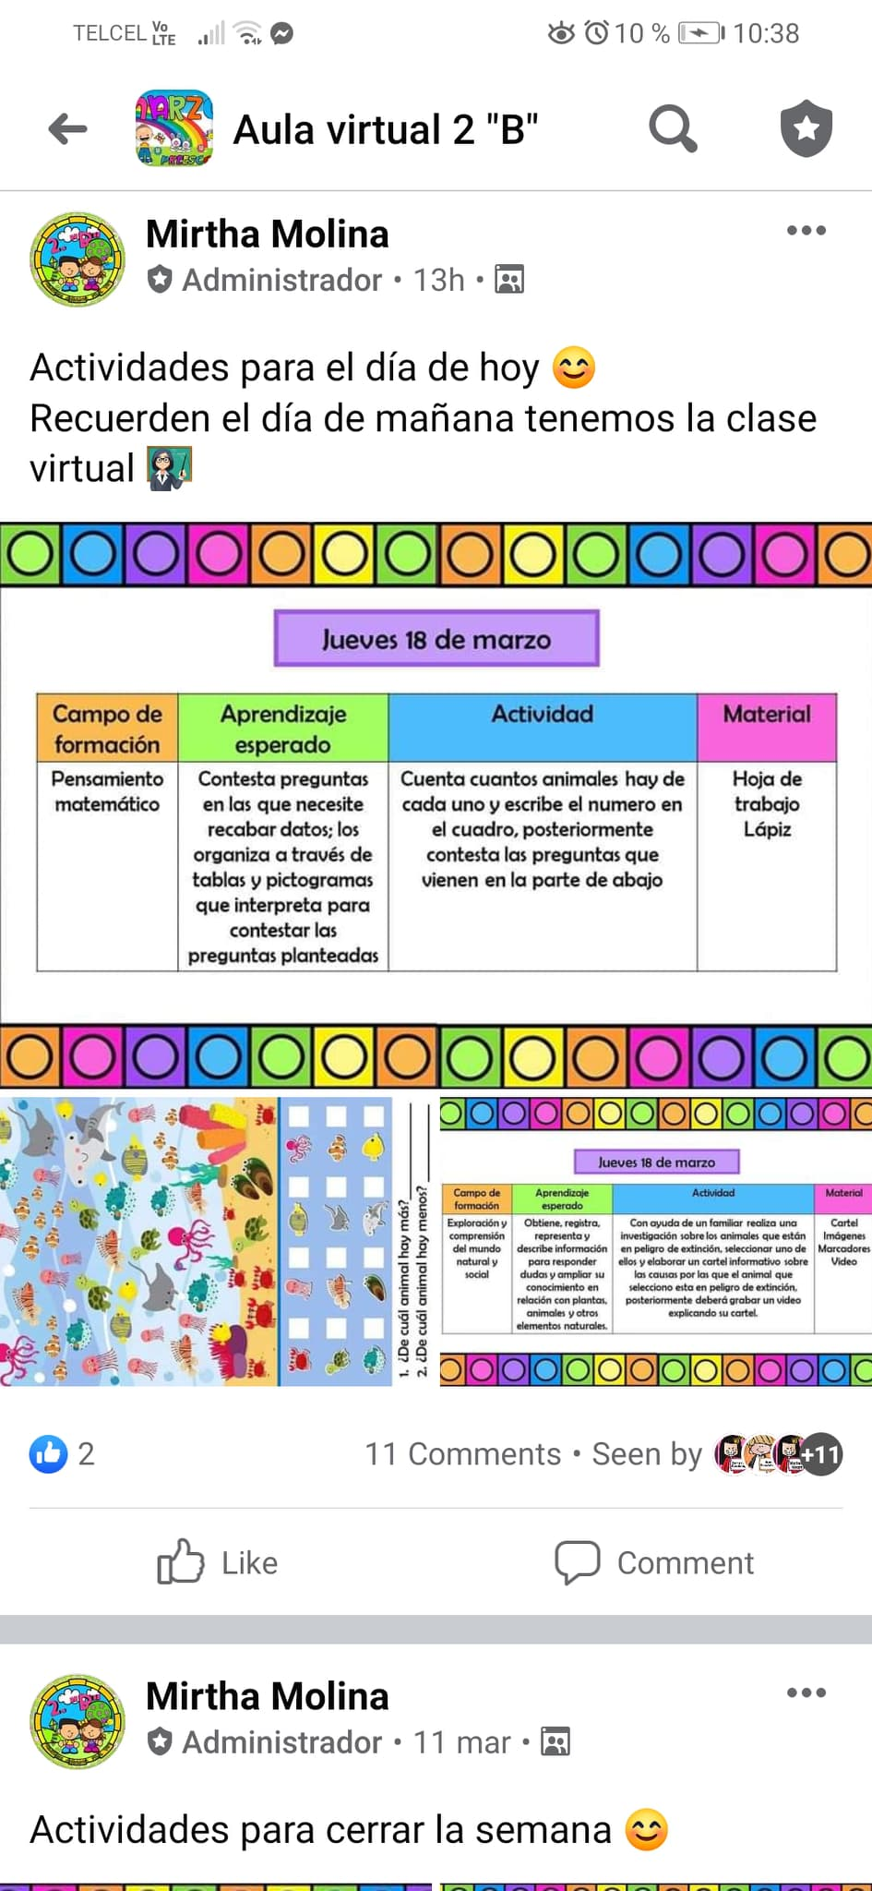
Diario
Día: Jueves 18 de marzo del 2021
Estrategia: Una de las actividades del día de hoy consistía en que los alumnos realizaran una investigación sobre los animales que están en peligro de extinción, para que seleccionara uno de ellos, elaboraran un cartel explicando las causas y posteriormente grabar un video exponiendo la información que investigo y plasmo en el cartel, la segunda actividad fue de pensamiento matemático sobre la organización de información en un grafico para después responder una serie de preguntas. De los 30 alumnos solamente 11 enviaron sus evidencias, ya tuvimos contacto con los alumnos que no se habían reportado y establecimos acuerdos para que sigan trabajando.

